Slide 1
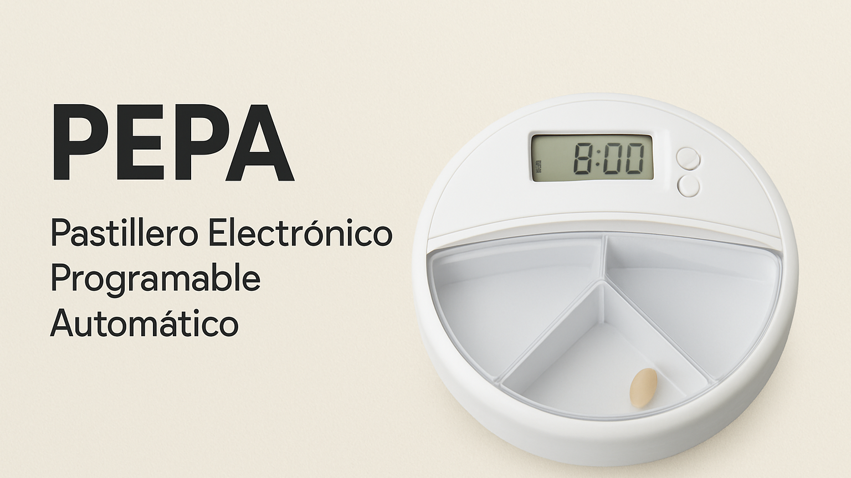

Slide 2



Introducción

Slide 3
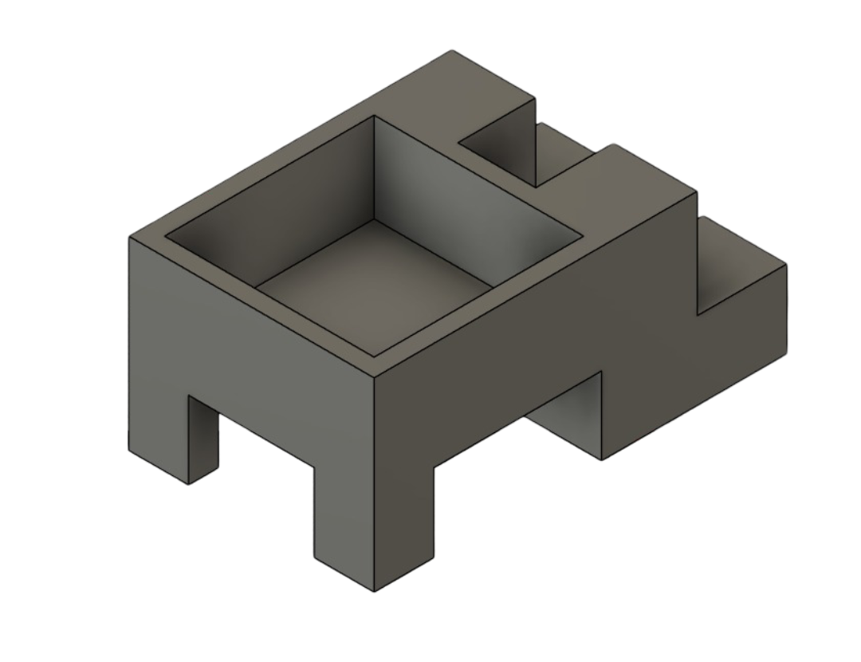
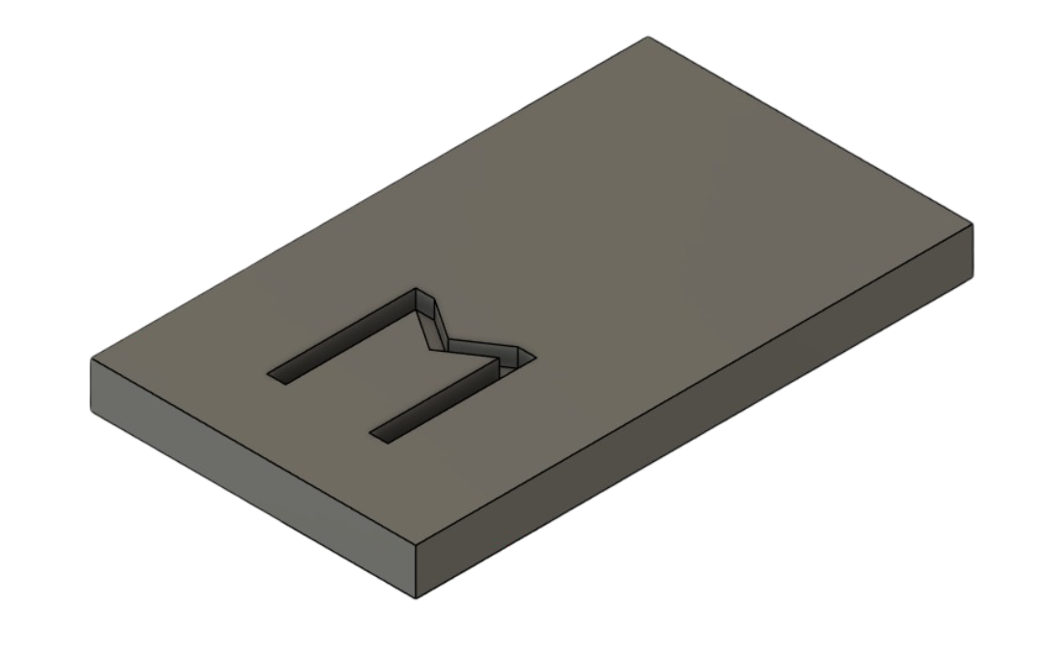
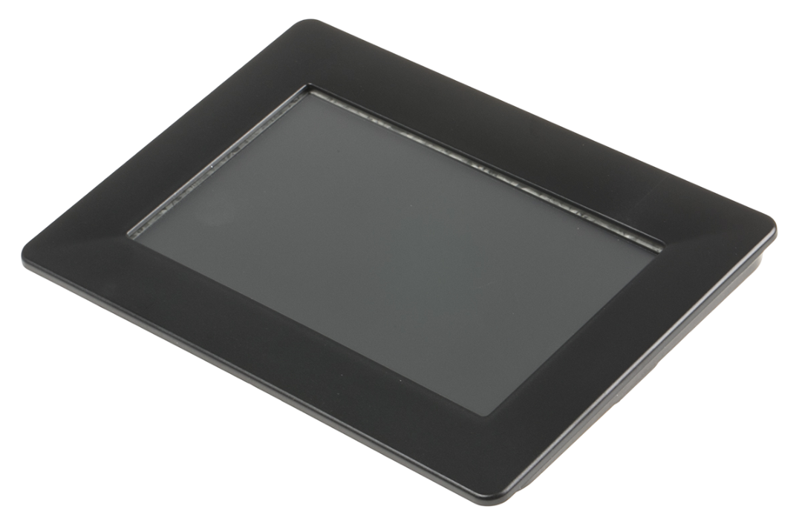
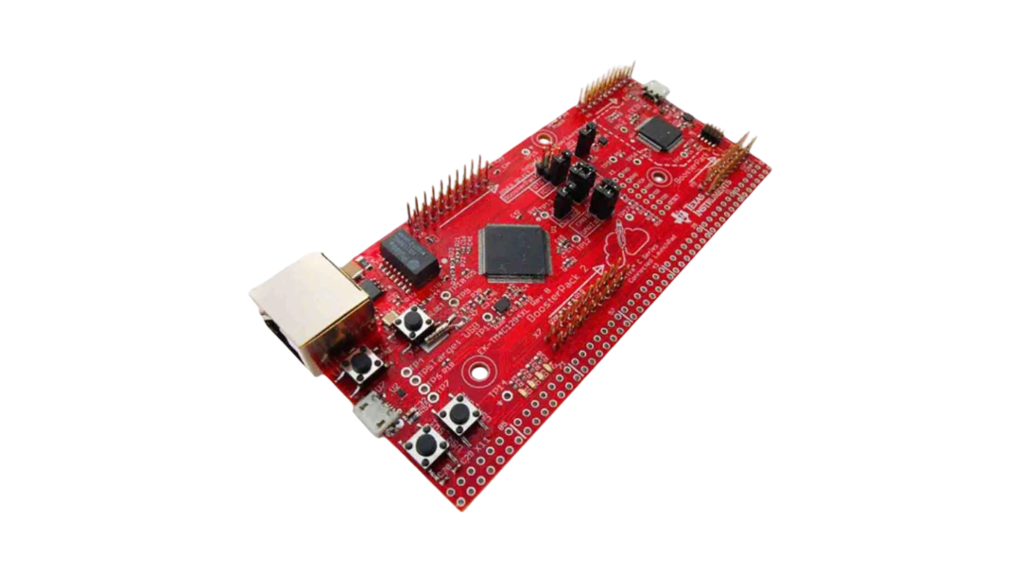
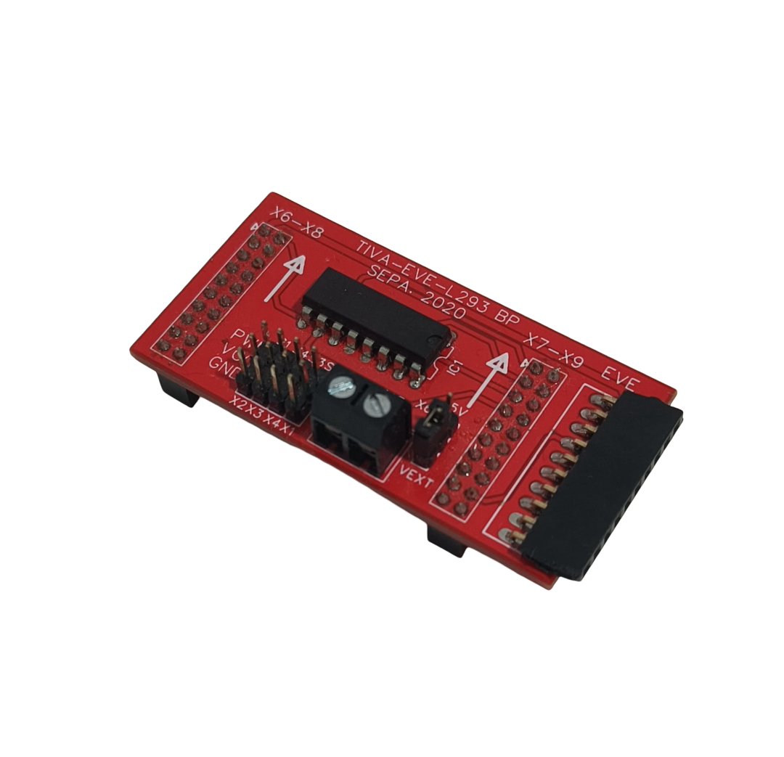
Pastilleros
Elementos Utilizados
TIVA TM4C1294NCPDT
TIVA-EVE-L293
FT800(FT800)

Slide 4

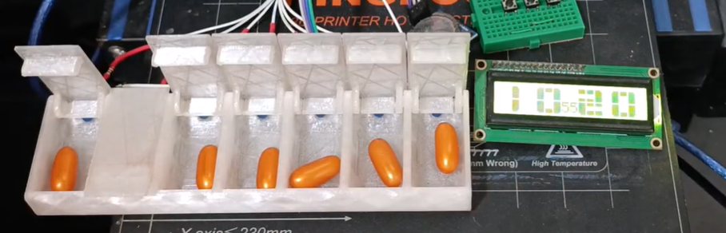
Descripción del código

Slide 5

Demostración

Slide 6

Conclusión

Slide 7

Realizado por:
Alejandro Roche
Francisco Delgado

